Slide 1
Geni@l Klick Romandie 10e
Kapitel 3
Kursbuch

Slide 2

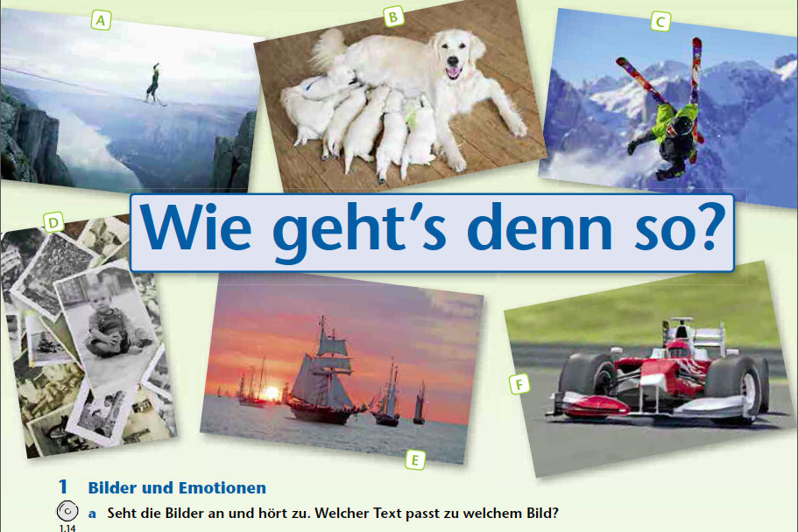
3
4
1
4
1
3
2
6
5
2
6

Slide 3

Mögliche Antworten:
Foto A: cool, fantastisch, spannend, furchtbar
Foto B: gut, toll, schön, süss
Foto C: cool, fantastisch, gut, toll, klasse
Foto D: altmodisch, süss, interessant
Foto E: cool, toll, ruhig, romantisch, schön
Foto F: cool, spannend, fantastisch, klasse

Slide 4
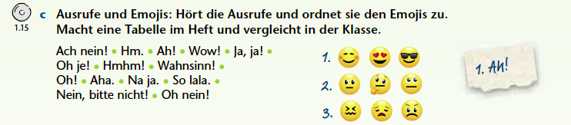
1. Ah! – Oh! – Hmhm! – Wahnsinn! – Wow!
2. Hm. – Na ja. – Aha. – So lala. – Ja, ja!
3. Nein, bitte nicht! – Oh nein! – Ach nein! – Oh je!

Slide 5
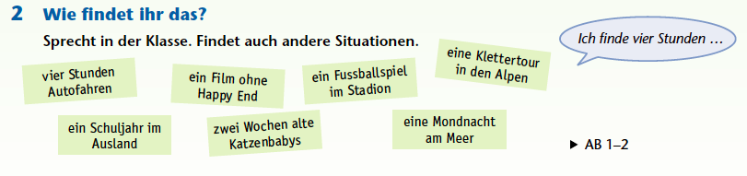
Mögliche Antworten:
Ich finde vier Stunden Autofahren langweilig / blöd / furchtbar / nervig.
Ich finde einen Film ohne Happy End blöd / nervig / furchtbar.
Ich finde ein Fussballspiel im Stadion cool / fantastisch / spannend / klasse.
Ich finde eine Klettertour in den Alpen toll / spannend / langweilig / furchtbar.
Ich finde ein Schuljahr im Ausland cool / toll / klasse / interessant.
Ich finde zwei Wochen alte Katzenbabys süss / schön.
Ich finde eine Mondnacht am Meer toll / romantisch / schön.

Slide 6
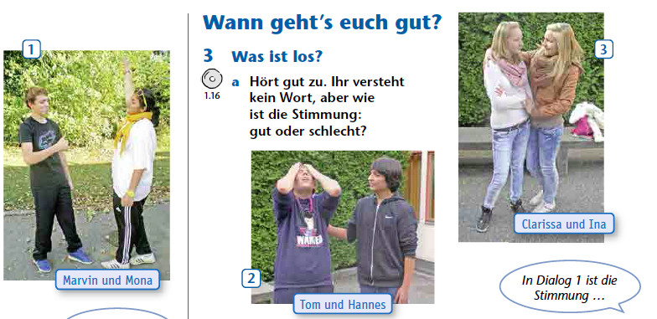
1: gut
2: schlecht
3: schlecht

Slide 7

Mona ist glücklich. Ihre Klasse (9b) hat das Fussballturnier (gegen die Klasse 9a) gewonnen. Ergebnis 4:0.
Tom hat Panik. Er hat keine Hausaufgaben (für Physik). Er glaubt, er kommt dran.
Clarissa hat schlechte Laune. Inna war mit Timo, dem Freund von Clarissa, im Kino.

Slide 8
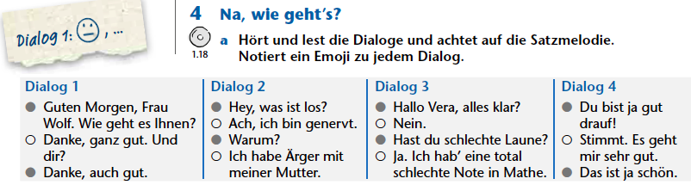





Slide 9
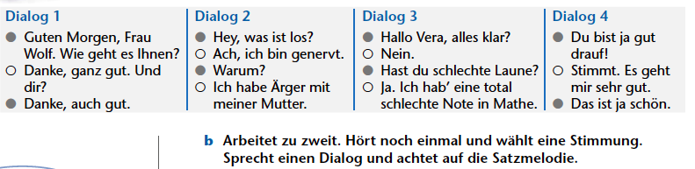

Slide 10
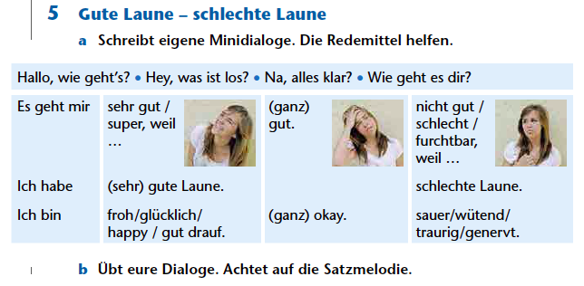

Slide 11
Minidialog Bsp. 1:
A: Hallo, wie geht’s?
B: Es geht mit super, weil ich eine gute Note in Mathe bekommen habe.
Minidialog Bsp. 2:
A: Hey, was ist los?
B: Ich habe schlechte Laune.
A: Warum?
B: Ich habe mich mit meiner besten Freundin gestritten.
Minidialog Bsp. 3:
Na, alles klar?
Ja, ich bin echt gut drauf. Ich darf am Abend ins Kino gehen.

Slide 12
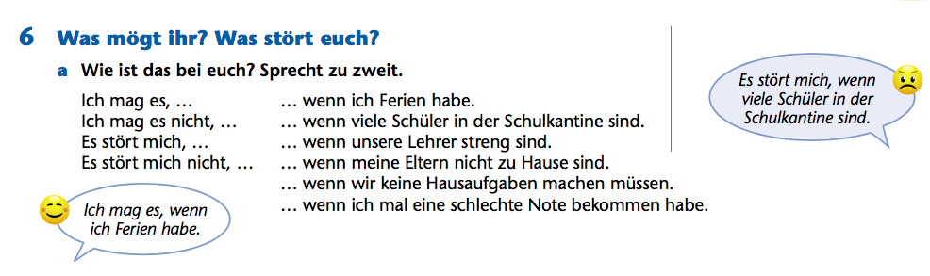

Slide 13
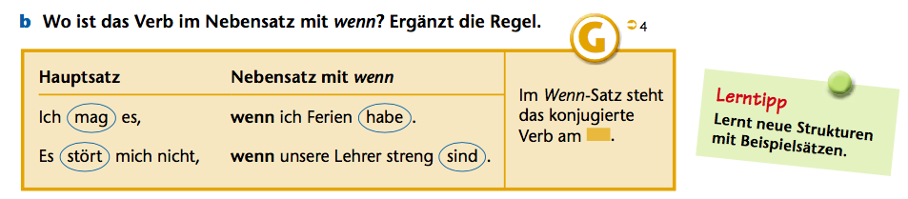
Ende

Slide 14
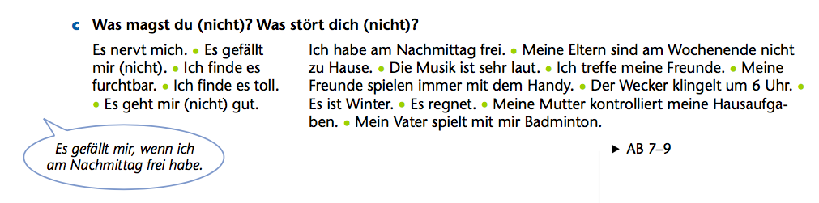

Slide 15
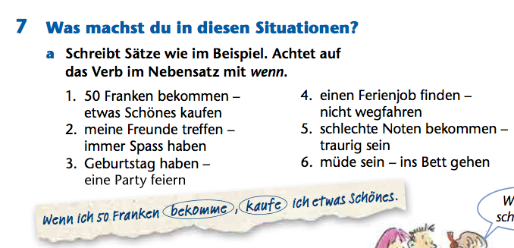
2. Wenn ich meine Freunde treffe, habe ich immer viel Spass.
3. Wenn ich Geburtstag habe, feiere ich eine Party.
4. Wenn ich einen Ferienjob finde, fahre ich nicht weg.
5. Wenn ich schlechte Noten bekomme, bin ich traurig.
6. Wenn ich müde bin, gehe ich ins Bett.

Slide 16
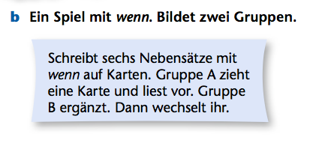
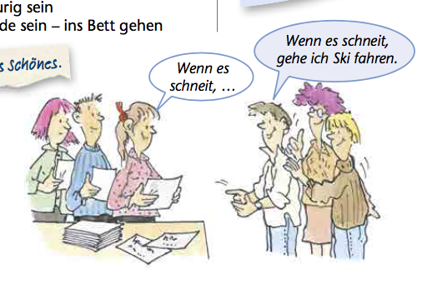

Slide 17
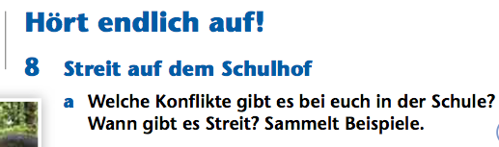
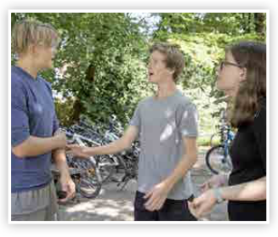
Ich habe Streit mit Gabi, wenn sie zu spät kommt.

Slide 18

Wer?
Das sind Lena, Ben und Manuel
Wo?
Sie sind auf dem Schulhof.
Was passiert ?
Ben und Manuel haben Streit.
Lena möchte vielleicht helfen.

Slide 19
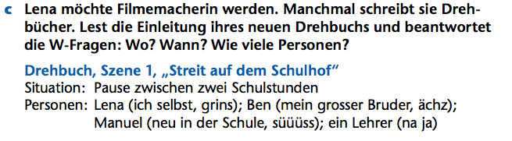
Wo?
In der Schule, auf dem Schulhof
Wann?
In der Pause zwischen zwei Schulstunden
Wie viele Personen?
vier

Slide 20
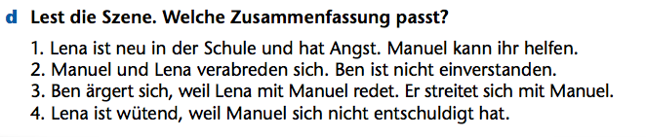
________________________________________________________________

Slide 22
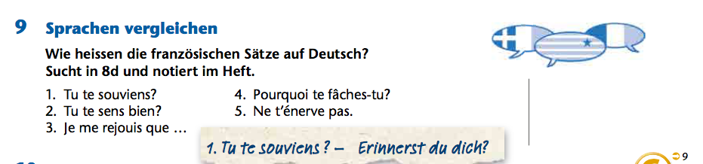
2. Tu te sens bien? – Fühlst du dich wohl?
3. Je me réjouis que … - Ich freue mich, dass …
4. Pourquoi te fâches-tu? – Warum ärgerst du dich?
5. Ne t’énerve pas. – Reg dich nicht auf!

Slide 23
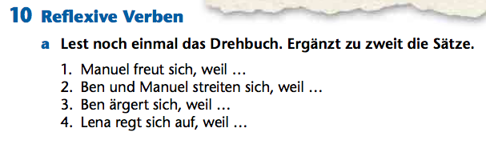
1. …, weil Lena mit ihm spricht. / …, weil Lena nett ist.
2. …, weil Ben «Idiot» gesagt hat. / …, weil Lena mit Manuel redet.
3. …, weil Lena mit Manuel redet. / …, weil Lena Manuel hilft.
4. …, weil Ben sich nicht entschuldigt. / …, weil Ben «Idiot» gesagt hat.

Slide 24

sich erinnern
sich wohl fühlen
sich freuen
sich ärgern
sich verabreden
sich aufregen
sich entschuldigen

Slide 25
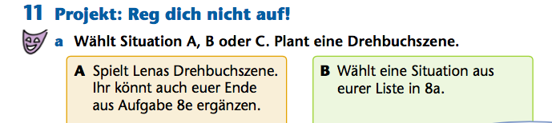

Slide 26
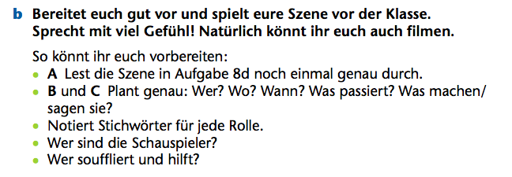


Slide 27

Simon ist genervt. Es ist der erste Schultag nach den Ferien, er muss wieder früh aufstehen. Seine Mutter ist sauer, weil sein Zimmer unordentlich ist.

Slide 28
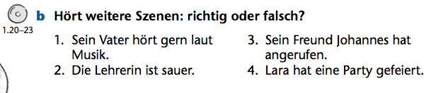
1. falsch
2. richtig
3. richtig
4. richtig

Slide 29
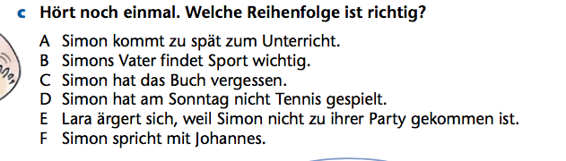
A
D
B
A
F
C
E

Slide 30


Slide 31
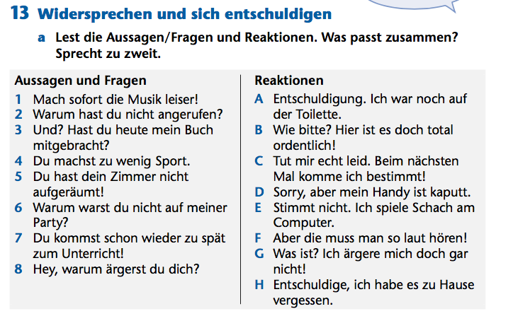
1F
2D
3H
4E
5B
6C
7A
8G

Slide 32

widersprechen:
B,
E,
F,
G
sich entschuldigen:
A,
C,
D,
H

Slide 33


Slide 34
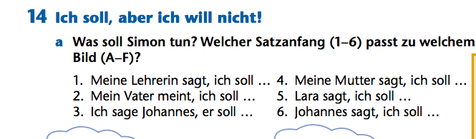
C
A
B
D
F
E

Slide 35
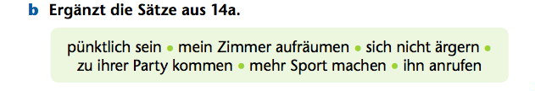
1. Meine Lehrerin sagt, ich soll pünktlich sein.
2. Mein Vater sagt, ich soll mehr Sport machen.
3. Ich sage Johannes, er soll sich nicht ärgern.
4. Meine Mutter sagt, ich soll mein Zimmer aufräumen.
5. Lara sagt, ich soll zu ihrer Party kommen.
6. Johannes sagt, ich soll ihn anrufen.

Slide 36
« sollen » → Jemand anderer möchte, dass man etwas macht.
Es gibt keine übereinstimmende französische Übersetzung.

Slide 37
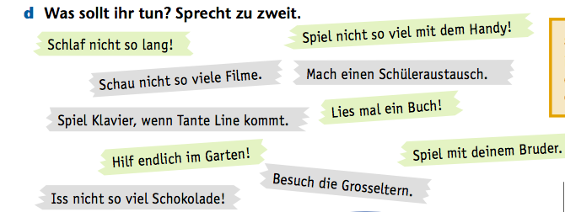
Ich soll nicht so lang schlafen.
Ich soll die Grosseltern besuchen.
Ich soll nicht so viel mit dem Handy spielen.
Ich soll nicht so viele Filme schauen.
Ich soll mal ein Buch lesen.
Ich soll Klavier spielen, wenn Tante Line kommt.
Ich soll mit meinem Bruder spielen.
Ich soll endlich im Garten helfen.
Ich soll einen Schüleraustausch machen.
Ich soll nicht so viel Schokolade essen.

Slide 38

Meine Mutter sagt, ich soll …
Mein Lehrer sagt, ich soll …
Meine Freunde sagen, ich soll …

Slide 39

Wenn … Verb, (dann ) Verb …
… Verb …, wenn … Verb
Ich höre … (nicht) gern, weil … Verb
Ich mag … (nicht), weil … Verb
Bei dem Lied … habe ich gute / schlechte Laune, weil … Verb

Slide 40



Slide 42
« Die immer lacht »

Slide 43

Sie lacht. Aber sie weint, wenn sie alleine ist. Ich glaube,
dass sie nicht glücklich ist.

Slide 44
Satz B ist richtig.

Slide 45


Slide 46
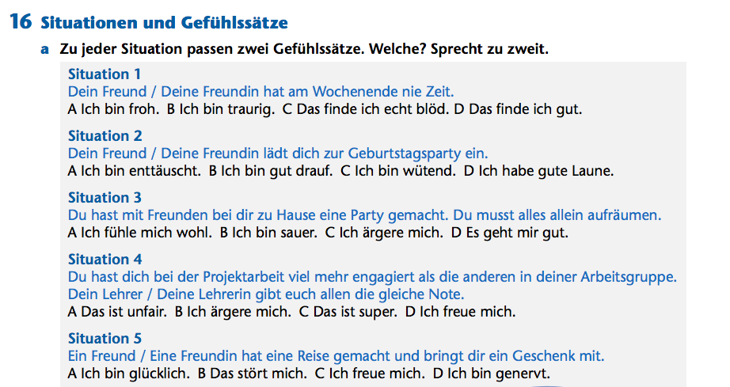
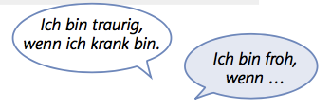

Slide 47
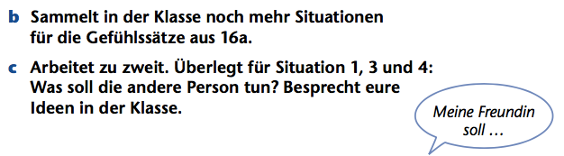

Slide 48
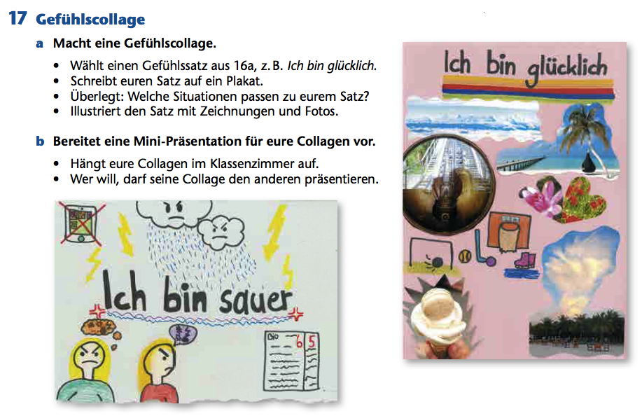

Slide 49
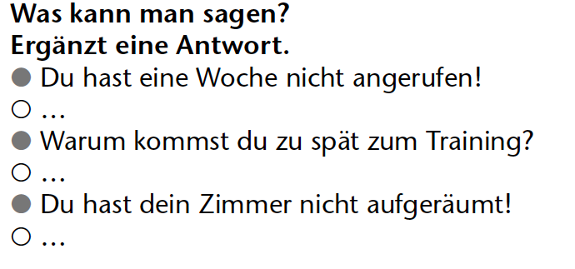
Das kann ich nach Kapitel 3
Entschuldige, mein Handy war kaputt.
Tut mir echt leid. Beim nächsten Mal bin ich pünktlich.
Das stimmt nicht! Es ist doch ordentlich.

Slide 50
Sätze mit wenn
Ich mag es, wenn die Sonne scheint.
Es stört mich, wenn ich keine Zeit habe.
Wenn ich müde bin, gehe ich ins Bett.
Wenn ich Ferien habe, gehe ich ins Schwimmbad.

Slide 51
Reflexive Verben
etwas nicht vergessen = sich erinnern
einen Konflikt haben = sich streiten
wütend werden = sich ärgern
ich freue mich
du freust dich
er/sie/es freut sich
wir freuen uns
ihr freut euch
sie/Sie freuen sich
ich entschuldige mich
du entschuldigst dich
er/sie/es entschuldigt sich
wir entschuldigen uns
ihr entschuldigt euch
sie/Sie entschuldigen sich

Slide 52
Wer soll was tun?
Ich soll im Garten helfen.
Meine Eltern sollen nicht so streng sein.
Du sollst mich am Wochenende anrufen.

